Slide 2
Тема урока: Искусство, культура и литература в годы Великой Отечественной войны

Slide 3
I тур
1. Какой город в годы войны получил неофициальное название «Танкоград» и почему?
1. Как назывался самый мощный танк 2 мировой войны, созданный в СССР (запас хода - 150км. экипаж 4 человека, масса-46 тонн, скорость 37км/ч)?

Slide 4
2. Какова роль публицистики в годы войны? Роль драматургии и кинематографа в годы ВОВ.
2. Как вы думаете, какая тема становится главной в период ВОВ? Какова идея произведений?

Slide 5
3. Новая техника с ласковым названием наводила ужас на врага. С каким? Что это было за оружие?
3. Какое конструкторское бюро разработало легендарный танк Т-34?

Slide 6
4. Роль поэзии в годы ВОВ.
4. Назовите основные мотивы военной лирики

Slide 7
5. Кто в годы войны в СССР занимался разработкой атомной бомбы?
5. Назовите песню - гимн войны, появившуюся в первые дни нападения фашистов на нашу страну.
Что это за песня и кто её автор?

Slide 8
6. Есть мнение, что стихи, песни той поры очень бедны с точки зрения языка. Докажите что это не так. ( «Землянка»)
6. История создания стихотворения А.Суркова «Землянка».

Slide 9
Алексей Сурков «Землянка»
Языковые средства | Примеры
Олицетворения Эпитеты
Лексический повтор
Сравнение Противопоставление

Slide 10
Языковые средства | Примеры
Олицетворения Эпитеты | Поет гармонь, шептали кусты, голос тоскует Печурка тесная Белоснежные поля, голос живой, холодная земля, негасимая любовь
Лексический повтор | Далеко-далеко, снега и снега
Сравнение Противопоставление | Смола, как слеза В холодной землянке – от твоей негасимой любви До тебя далеко – до смерти – четыре шага

Slide 11
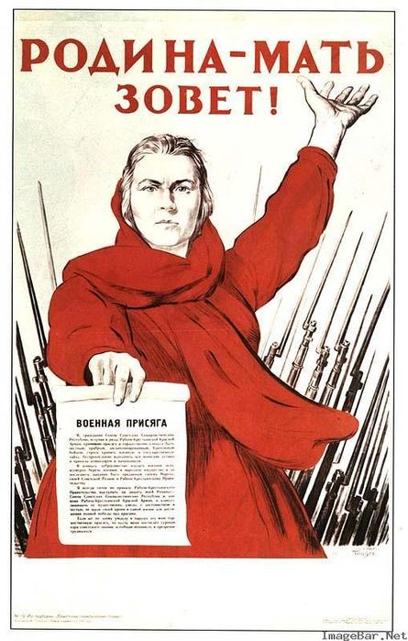
7. Назовите автора плаката. Какой документ держит в руке женщина?

Slide 12
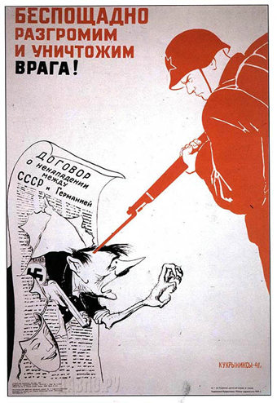
Расшифруйте подпись под плакатом.

Slide 14
8. Как ворвалась война в мирную жизнь героев рассказа «Судьба человека»?
8. Почему Борис Васильев назвал повесть «А зори здесь тихие…»?

Slide 15
II ТУР
Видео – вопросы

Slide 16
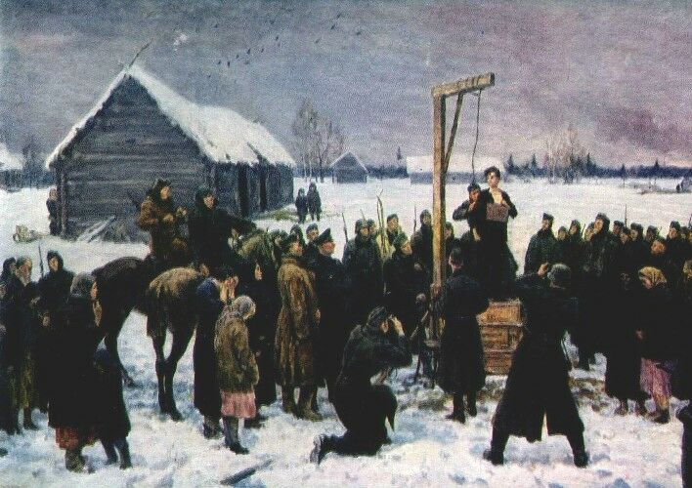
Чей подвиг запечатлели авторы картины? Во время какой битвы героиня совершила подвиг?
Кукрыниксы. «Таня»

Slide 17
Объясните, что это за эпизод? Как называется произведение?
Назовите автора произведения, на основе которого снят фильм?

Slide 18
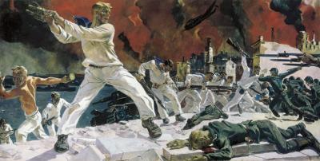
Оборона какого города изображена на картине А. Дейнека и сколько длилась оборона?

Slide 19
Объясните, что это за эпизод? Как называется произведение?
Назовите автора произведения, на основе которого снят фильм?

Slide 20
III ТУР
Самостоятельная работа.

Slide 21
IV ТУР
«Угадай мелодию»

Slide 22
Подведение итогов игры

Slide 23
Домашнее задание
История
Нарисовать плакат на военную тематику.
Или
Составить хронологическую таблицу по теме: «Великая Отечественная война»
Литература
Написать эссе на тему «Война – жестче нету слова…»

